Slide 1
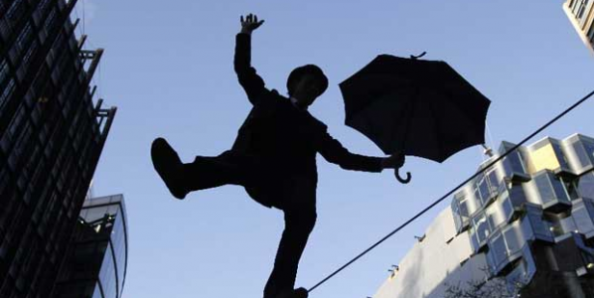

Slide 2


Психологическая безопасность образовательной среды
«от диагностики к действиям»

Slide 3
Стадии/этапы, которые испытывает педагог
Отрицания (быть такого не может);
Принятия;
Осознания и действий;

Slide 4
Алгоритм действий
Составить и провести более конкретную диагностику;
Обработать и проанализировать результаты;
Спланировать свою деятельность;

Slide 5
Диагностика позволяет определить:
Отношение к образовательной среде на уроке географии (когнитивный, эмоциональный, поведенческий);
Уровень удовлетворённости образовательной средой;
Индекс психологической безопасности, уровень защищённости

Slide 6
Отношение к образовательной среде включает компоненты:
Когнитивный: 1, 4а, 4б;
Эмоциональный:2, 6,8;
Поведенческий: 3, 5, 10;
Отношение определяется как:
Позитивное (+++; или ++0; или ++-);
Нейтральное (000; или +00; или -00; или +-0);
Негативное (--0 или --+)

Slide 7
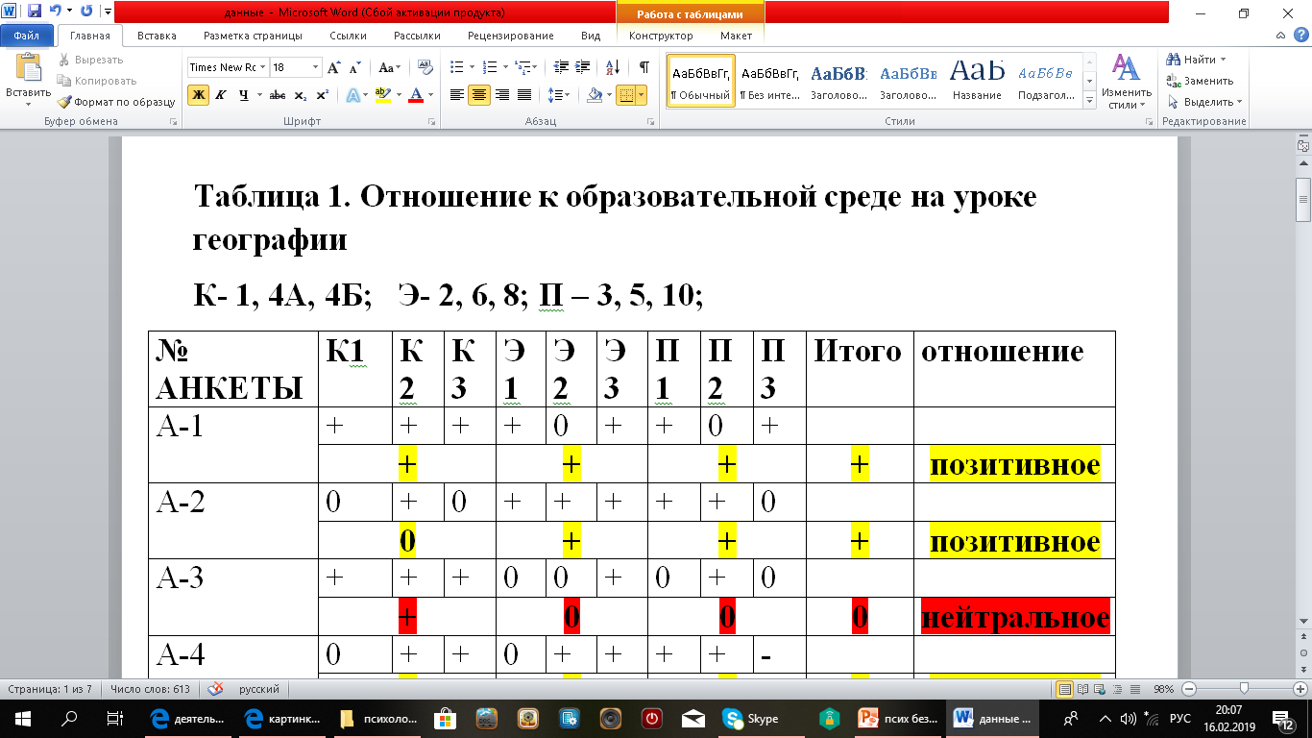
Отношение к образовательной среде на уроке географии

Slide 8
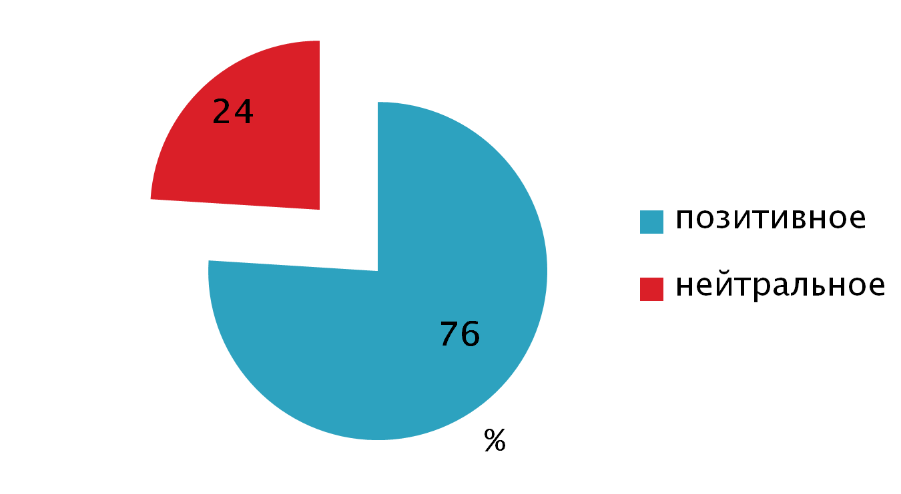
Отношение к образовательной среде

Slide 9
Уровень удовлетворённости образовательной средой
Из одиннадцати характеристик школьной среды нужно выбрать 5;
и оценить удовлетворенность ими по 5-балльной шкале;
Общий индекс для каждого испытуемого подсчитывался по формуле:
сумма баллов по пяти выбранным характеристикам:5;

Slide 10
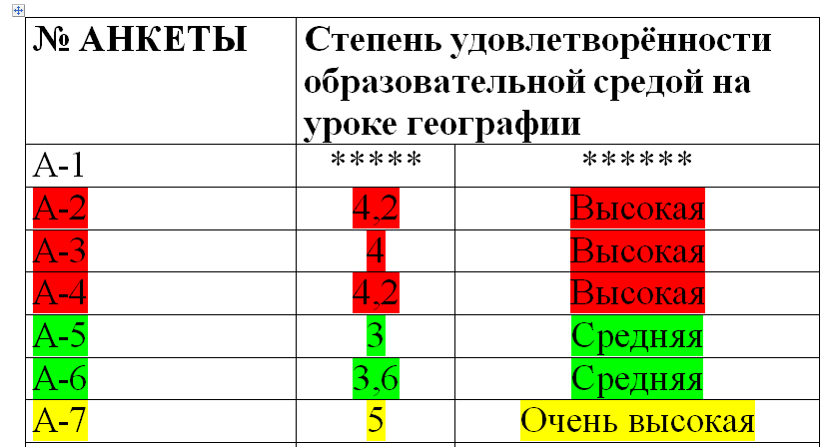
Уровень удовлетворённости образовательной средой

Slide 11
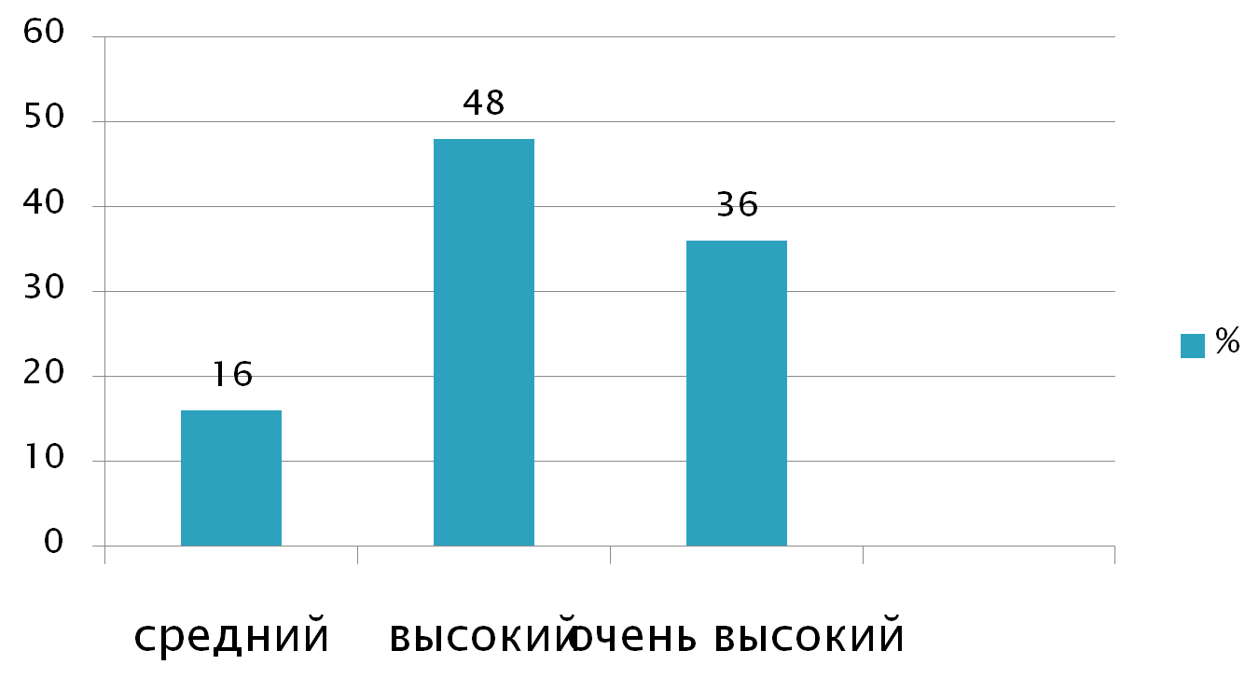
Уровень удовлетворённости образовательной средой

Slide 12
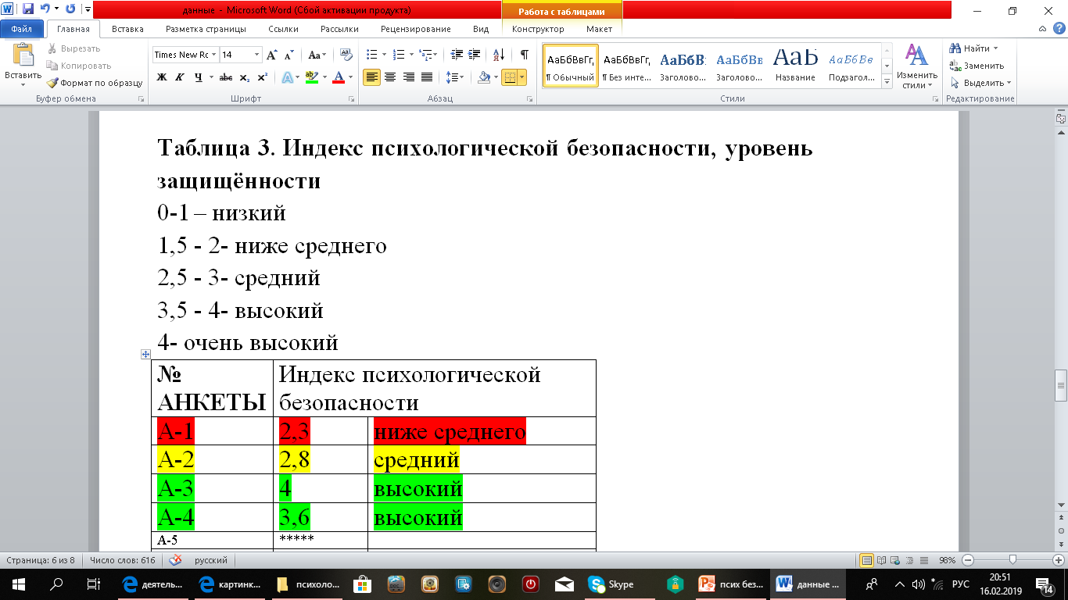
Индекс психологической безопасности

Slide 13
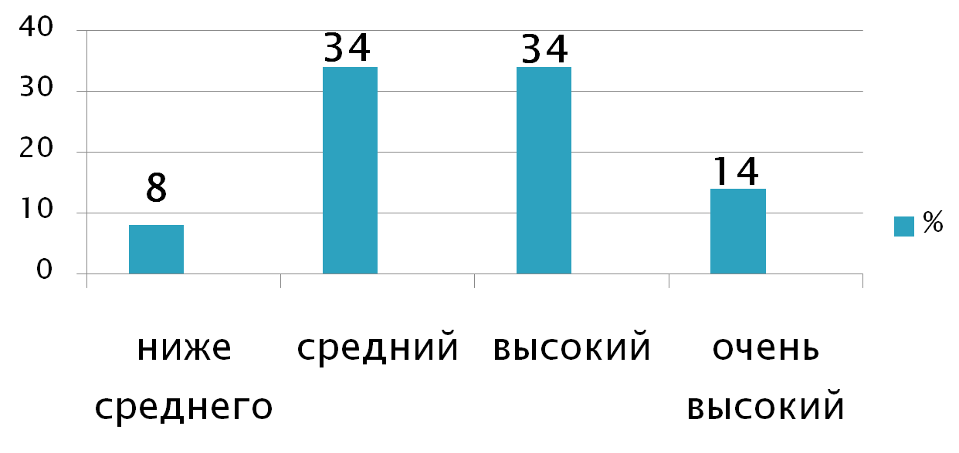
Индекс психологической безопасности

Slide 14
Психологическая безопасность
Отношение к образовательной среде
Уровень удовлетворённости образовательной средой;
Индекс психологической безопасности, уровень защищённости

Slide 15
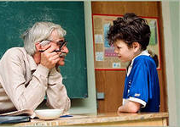
Именно педагог задает большинство параметров и свойств школьной среды создавая и реализуя:
концепции обучения и воспитания;
нормы оценивания поведения и учебной успешности;
стиль общения;

Slide 16
«Если педагог занимается личностно-ориентированным обучением, то его психогигиена (личностное развитие и профессиональные умения) перестают быть его личным делом и становятся необходимым условием работы»
И.А. Баева

